Slide 1
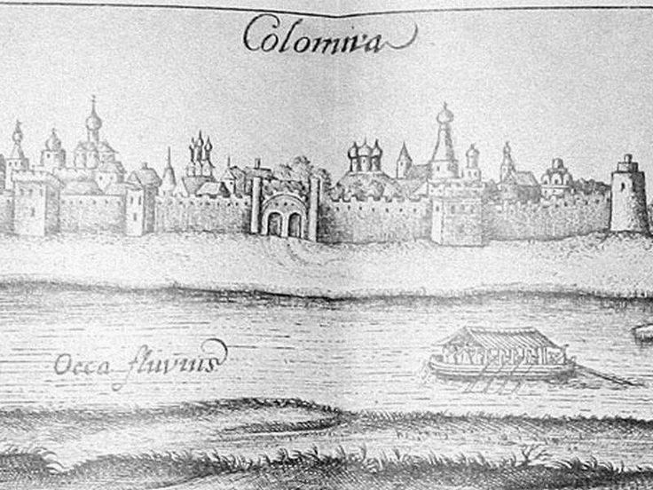
КВЕСТ «Тайны Марины Мнишек»
Коломна

Slide 2
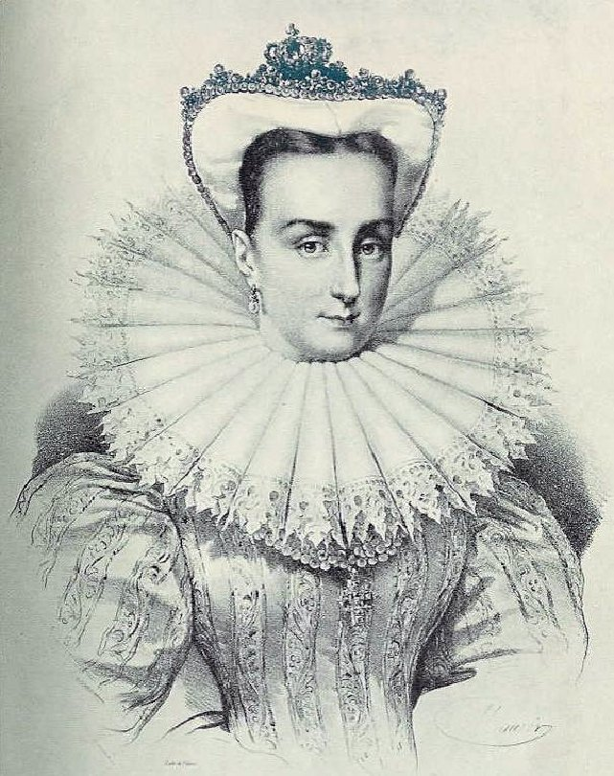
Догадались о ком речь?
Легендарный город, пронизанный историями!
⠀
Легендарная девушка, встряхнувшая Смутную Россию и Польшу!
⠀
Легендарная история, передаваемая из уст в уста более четырех веков!

Slide 3
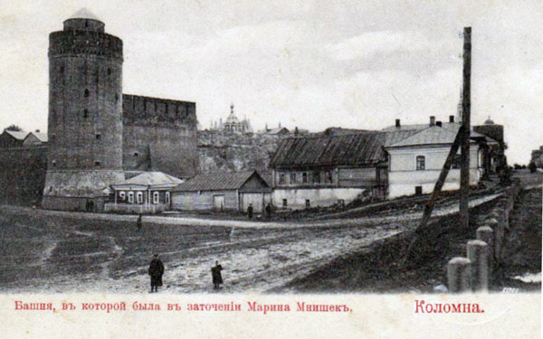
Множество тайн, загадок и интриг сконцентрировано в одном месте.
С авантюристкой связана башня Коломенского кремля, которую народ презрительно назвал Маринкиной башней. ⠀ Согласно одной легенде, именно в этой башне умерла в заточении «царская невеста». ⠀

Slide 4
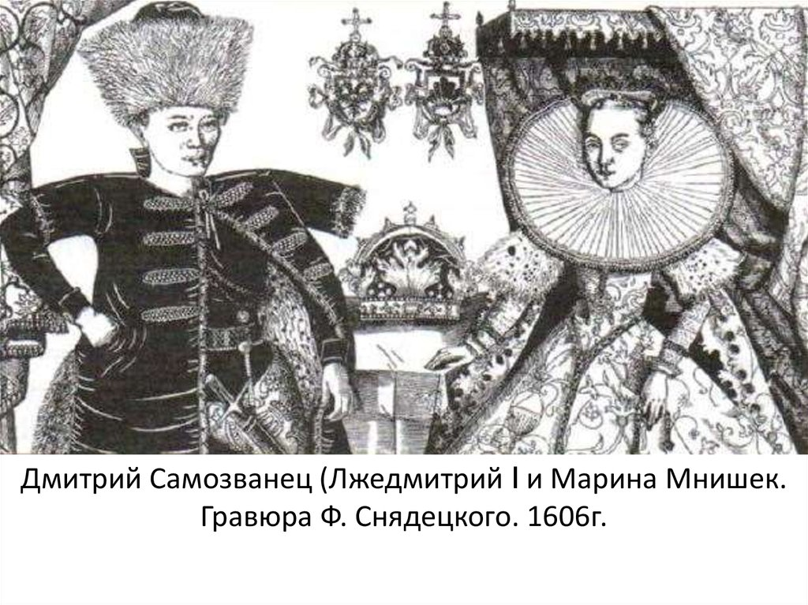
Хотите разгадать «Тайны Марины Мнишек»?
Другая легенда гласит, что Мнишек превратилась в сороку, и до сих пор летает над Коломной, охраняя зарытые по ее приказу царские сокровища.

Slide 5
Приезжайте в Коломну!
До настоящего момента так никому и не удалось разгадать послание, снять проклятие! Не упустите шанс найти заколдованные сокровища!

Slide 6
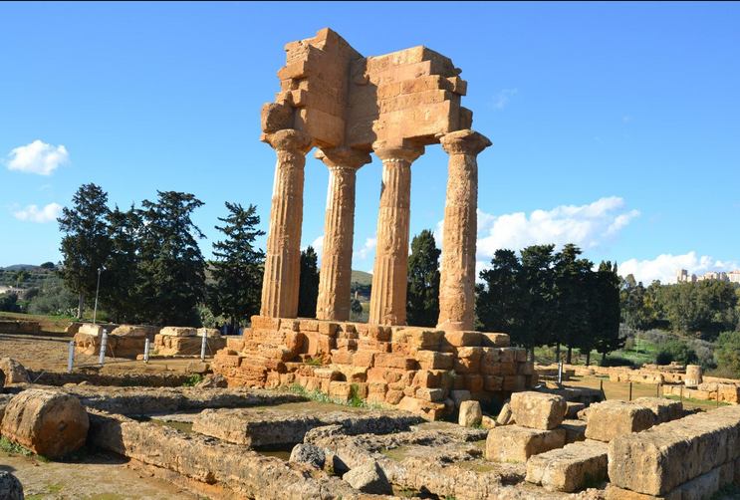
Свяжитесь со мной:
Понкратова Екатерина
Тел.: +7-916-366-88-24
E-mail: Katrusa2001@mail.ru
Instagram: @Ponkratusha_travel
www.redbagtravelclub.com

Slide 7
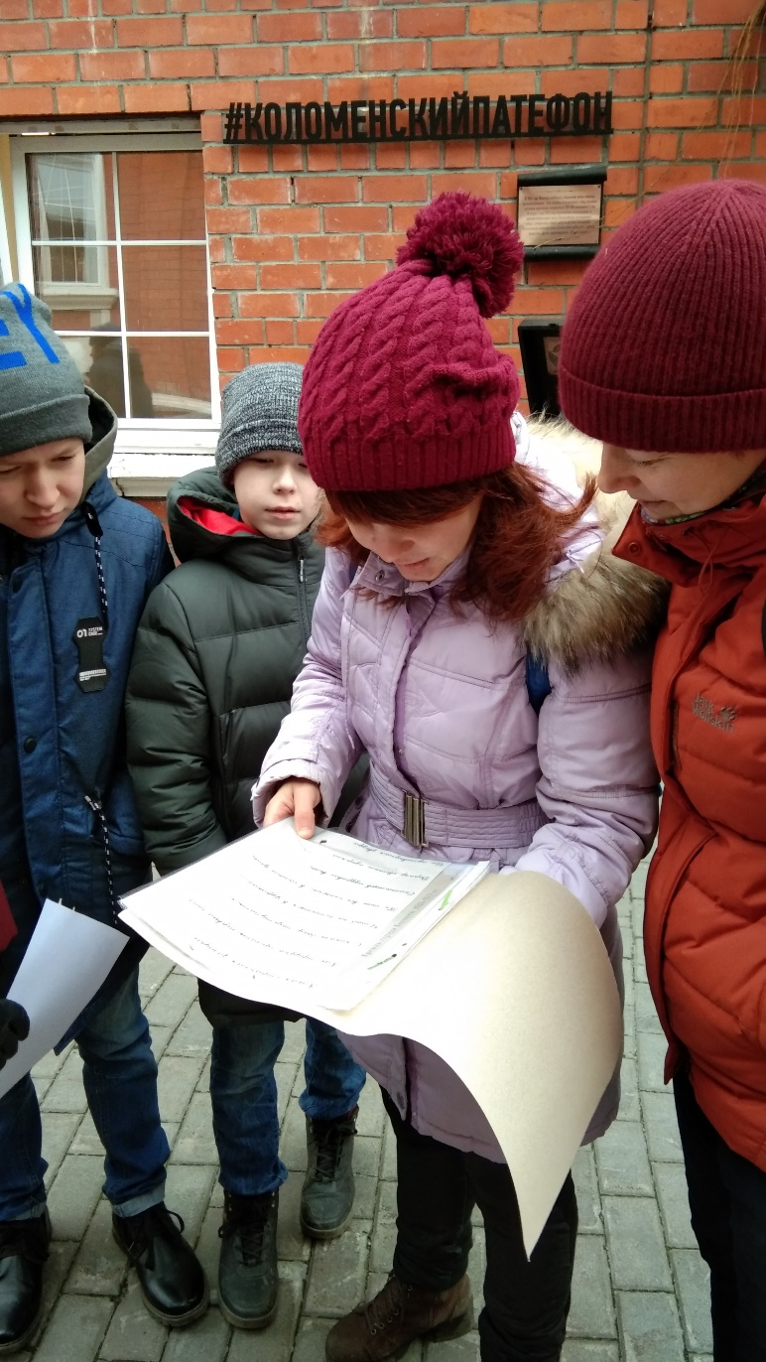
Ждем Вас на квесте!

